Slide 1
Django WebSocket Redis 在线聊天室
讲师 :KK
邮箱:iamkk@pm.me

Slide 2


课前注意事项
禁止发广告
分享过程中可将问题记录或发送至聊天窗口，探讨环节与大家一块儿讨论，请大家准备好问题
今天分享的视频、代码和PPT都会在发放到我们的公众号和QQ交流群
邀请大家加入我们的QQ交流群, 一块学习Python，用Python做更多好玩的东西, 大家也可以将想学习的课程反馈给我们的小林&小月, 我们会在以后的分享课程中进行安排
公众号：51reboot运维开发

Slide 3
分享内容
部署&演示
知识介绍
Django基础
MVC
ORM
Mail（通过邮箱和验证码方式进行用户登录验证）
Session & Cookie
WebSocket基础(实现服务端消息主动推送客户端)
概念 & API
dwebsocket使用
redis基础
概念 & 发布与订阅
代码解读
探讨

Slide 4
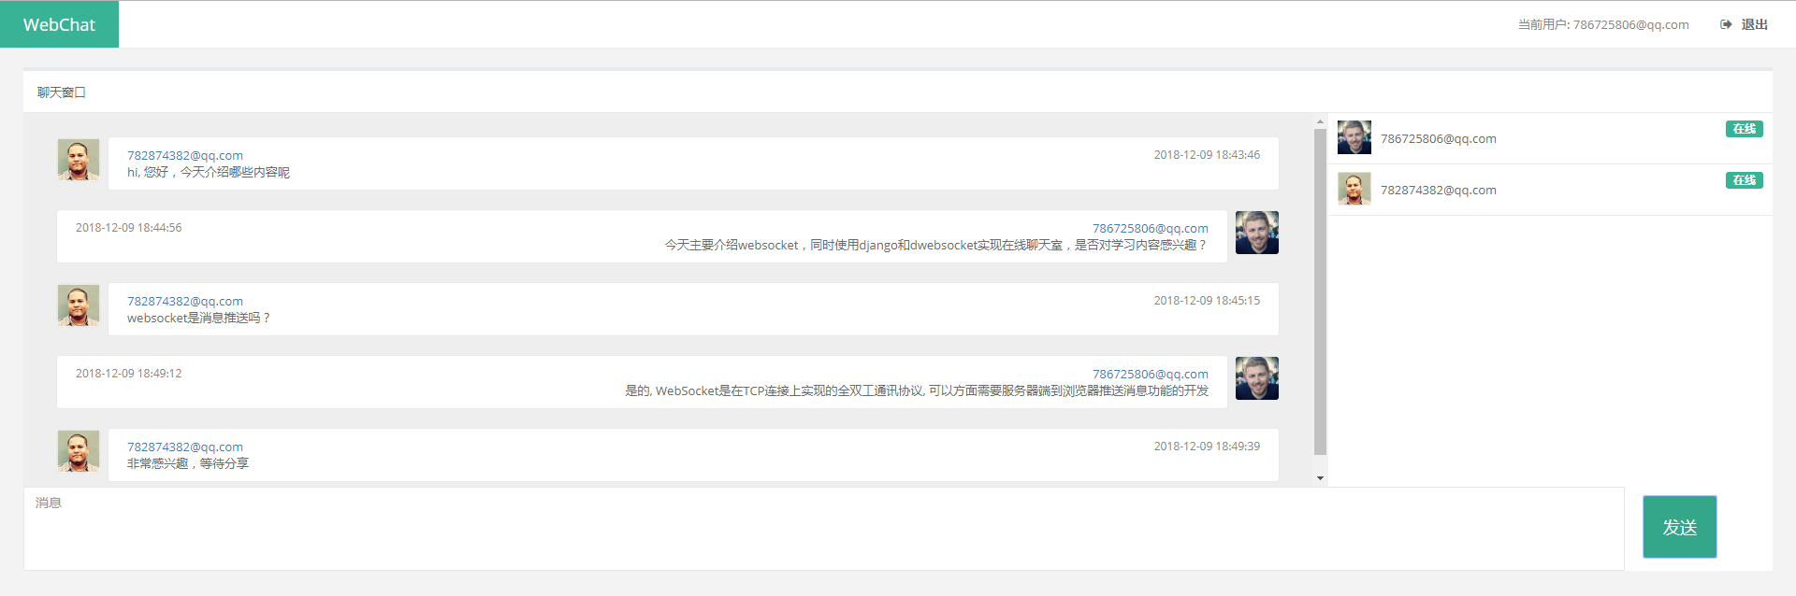
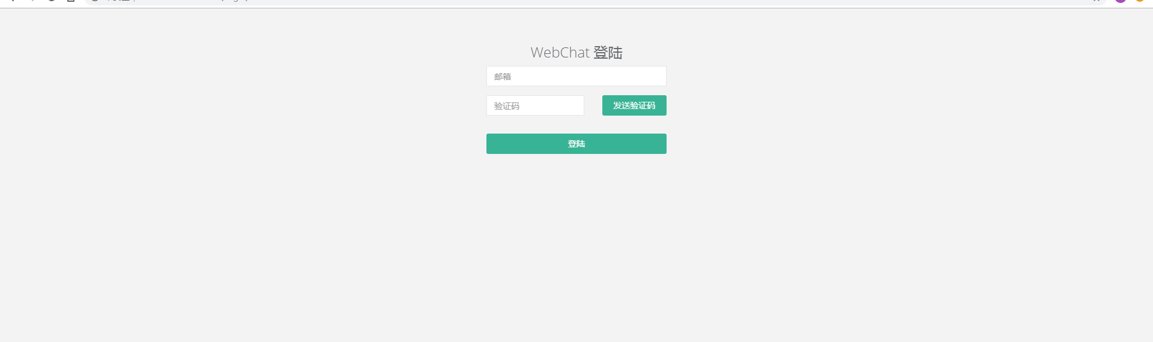
演示

Slide 5
演示
安装组建
redis: yum install redis/apt install redis
创建虚拟化环境并进入
python3/python -m venv venv
source venv\bin\active
安装第三方库
pip install -r requirements.txt
初始化
python manage.py makemigrations
python manage.py migrate
python manage.py collectstatic

Slide 6
演示
启动服务
gunicorn -w 5 -k gevent -b 0.0.0.0:9990 webchat.wsgi
访问
浏览器访问http://ip:9990

Slide 7

Django
Django
一个可以使Web开发工作愉快并且高效的Web开发框架，能够以最小的代价构建和维护高质量的Web应用
框架
软件开发工程师从日常的重复劳动中总结出快速的、模块化的、安全的软件开发模式
开发语言
Python
设计思想
MVC
ORM

Slide 8
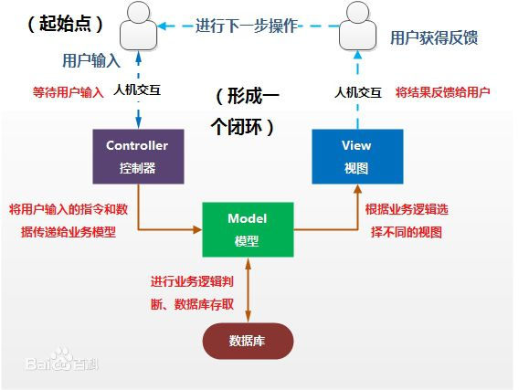
MVC
M模型 model
V视图 view
C控制器 controller

Slide 9
在Django中的MTV
M 模型 Model
进行业务逻辑判断和数据存取
T 模板 Template
将数据展示给用户
V 视图 View
将用户请求数据传递给Model
将Model返回的数据传递给Template
URLS
用于配置url和view处理对应关系
注：url都使用/结尾配置

Slide 10
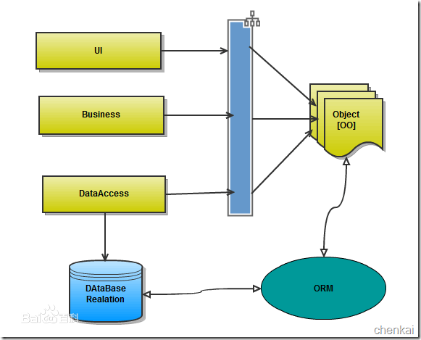
ORM
Object Relation Mapping（关系对象映射）
用来把对象模型表示的对象映射到基于S Q L 的关系模型数据库结构中去
在具体的操作实
体对象的时候，就不
需要再去和复杂的
SQL语句打交道，只
需简单的操作实体对
象的属性和方法

Slide 11
Mail
开发者可为使用Django提供的send_mail函数发送邮件
使用方法
配置邮箱(setting.py)
EMAIL_HOST = 'smtp-mail.outlook.com'
EMAIL_PORT = 587
EMAIL_HOST_USER = 'imsilence@outlook.com'
EMAIL_HOST_PASSWORD = ‘xxxxxx'
EMAIL_USE_TLS = True
EMAIL_FROM = EMAIL_HOST_USER
发送
send_mail(subject, message, from_email, recipient_list, fail_silently=False, auth_user=None, auth_password=None, connection=None, html_message=None)
注：django发送邮件封装python smtplib模块，smtplib使用方法：https://github.com/imsilence/packages/blob/master/python/mailclient.py

Slide 12
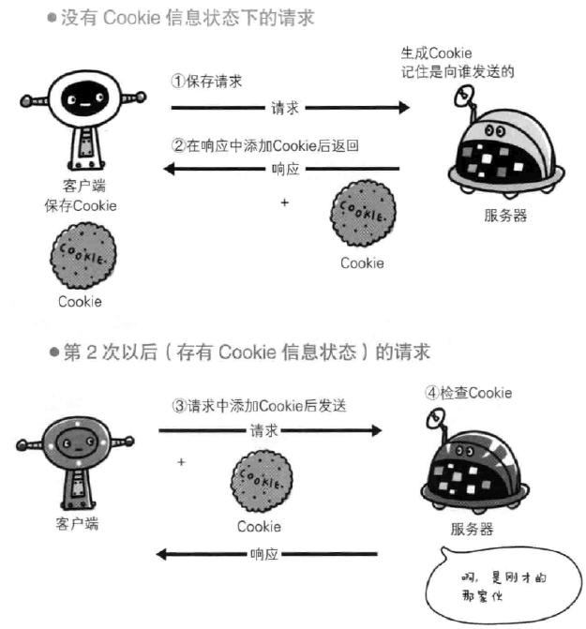
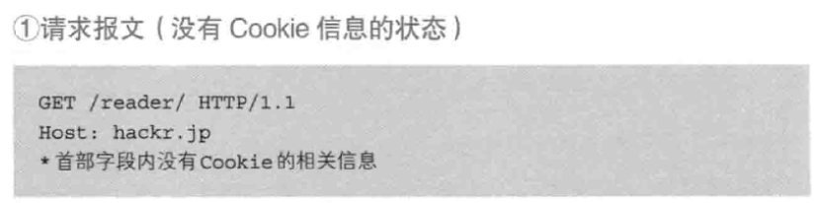
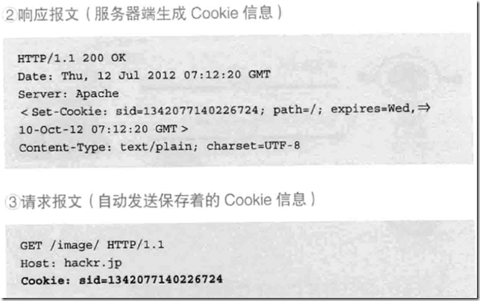
Session & Cookie
实现用户认证机制
HTTP协议为无状态
Session存储在服务器
Cookie存储在客户端

Slide 13
Websocket
是什么？
WebSocket是HTML5开始提供的一种在单个TCP连接上进行全双工通讯的协议
为什么需要？
HTTP 协议是一种无状态的、无连接的、单向的应用层协议。它采用了请求/响应模型。通信请求只能由客户端发起，服务端对请求做出应答处理
弊端: HTTP 协议无法实现服务器主动向客户端发起消息。
传统模式下， Web 应用程序通过频繁的ajax请求实现长轮询（ 轮询是在特定的时间间隔（如每1秒）,由浏览器对服务器发出HTTP请求，然后由服务器返回最新的数据给客户端的浏览器）
缺点：轮询的效率低，非常浪费带宽等资源（浏览器需要不断的向服务器发出请求）

Slide 14
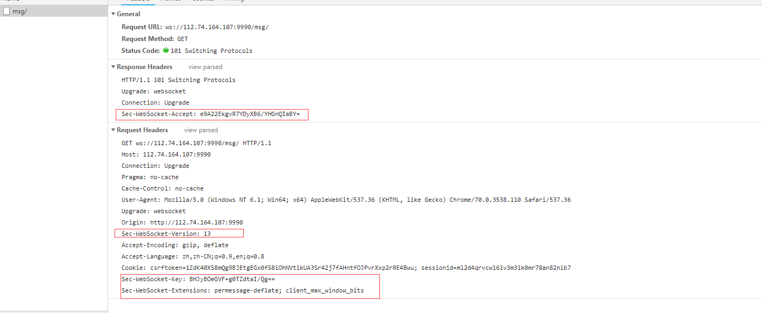
Websocket
如何工作？
Web浏览器和服务器都必须实现 WebSockets 协议来建立和维护连接，由于 WebSockets 连接长期存在，与典型的HTTP连接不同，对服务器有重要的影响(任何WebSockets 服务器都需要实现为异步服务器，基于多线程或多进程的服务器无法适用于 WebSockets，因为它旨在打开连接，尽可能快地处理请求，然后关闭连接）
在 WebSocket协议中, 浏览器和服务器只需要做一个握手的动作，然后，浏览器和服务器之间就形成了一条快速通道。两者之间就直接可以数据互相传送。

Slide 15
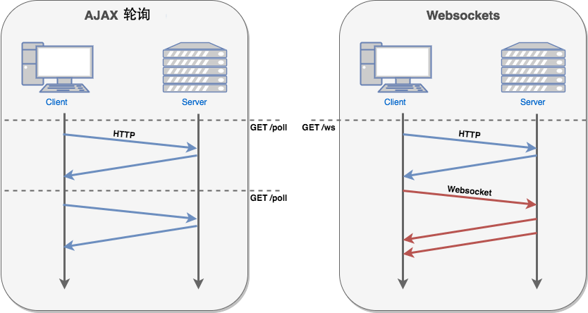
Websocket

Slide 16
Websocket
如何使用？
客户端API(javascript)
创建websocket对象
var ws = new WebSocket(url, [protocol] );
属性
ws.readyState 表示连接状态
可选值：
0: 表示连接尚未建立。
1: 表示连接已建立，可以进行通信。
2: 表示连接正在进行关闭。
3: 表示连接已经关闭或者连接不能打开。
ws.bufferedAmount 表示已被send()方法放入正在队列中等待传输，但是还没有发出的 UTF-8 文本字节数
事件
open ws.onopen 建立连接时触发
message ws.onmessage 客户端接收服务端数据时触发
error ws.onerror 通信发生错误时触发
close ws.onclose 连接关闭时触发

Slide 17
Websocket
如何使用？
客户端API(javascript)
方法
send ws.send() 使用连接发送数据
close ws.close() 关闭连接

Slide 18
dwebsocket
dwebsocket模块为django提供了WebSocket协议的实现
使用
安装
pip install dwebsocket
用法
使用accept_websocket或require_websocket装饰器修饰view
accept_websocket: view既可处理websocket协议又可处理普通http协议
require_websocket: view只处理websocket协议，拒绝处理普通http协议
request.is_websocket方法用于判断是否为websocket协议
获取websocket连接对象
request.websocket对象
获取数据
request.websocket.wait方法, 阻塞性获取客户端数据
request.websocket.read方法，非阻塞性获取客户端数据
发送数据

Slide 19
dwebsocket
使用
用法
发送数据
request.websocket.send(message): 发送消息给websocket客户端
其他
request.websocket.count_messages()
request.websocket.has_messages()
request.websocket.__iter__()

Slide 20
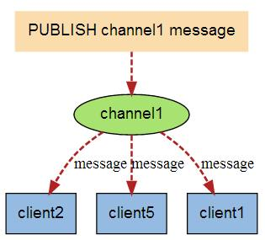
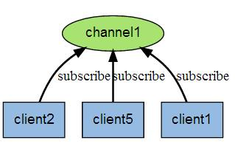
redis
Redis是一个开源的，基于内存的，可持久化的，K-V数据库
用途：
缓存
消息队列
发布订阅
发布订阅：是一种消息通信模式，发送者(pub)发送消息，缩影订阅者(sub)都可以接收消息并处理

Slide 21
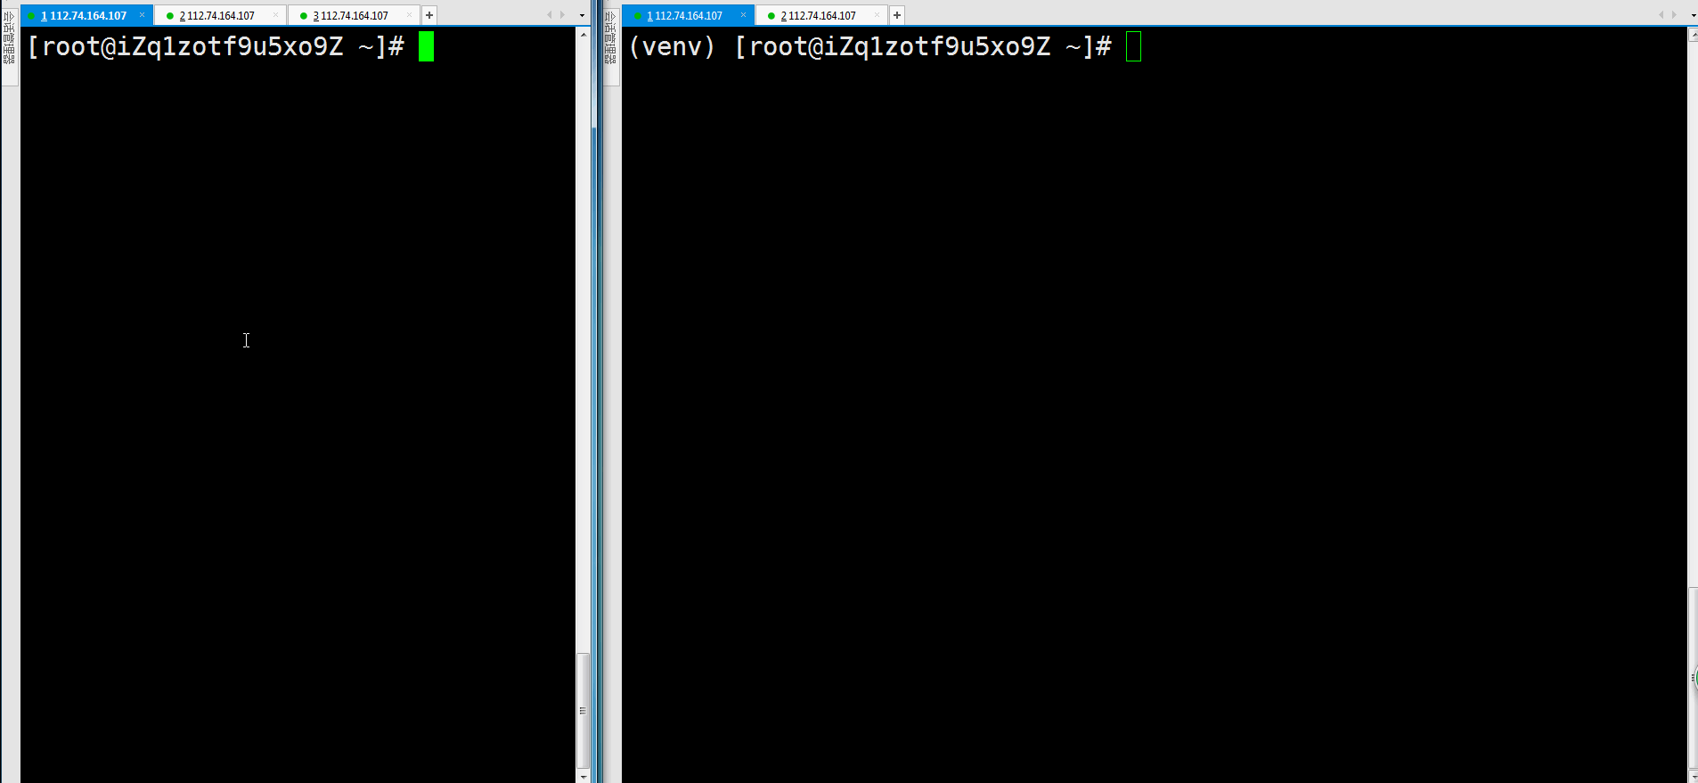
redis
发布订阅：
在redis客户端中使用
订阅：subscribe channel
发布：publish channel message
在python中使用
redis模块
pip install redis
cli = redis.StrictRedis()
订阅
pubsub = cli.pubsub()
pubsub.subscribe(channel)
pubsub.get_message()
发布:
cli.publish(channel, message)

Slide 22
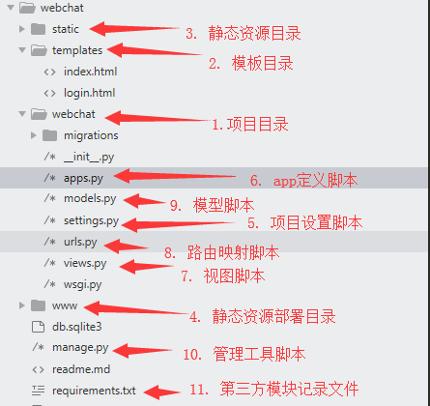
代码解读（代码结构）

Slide 23
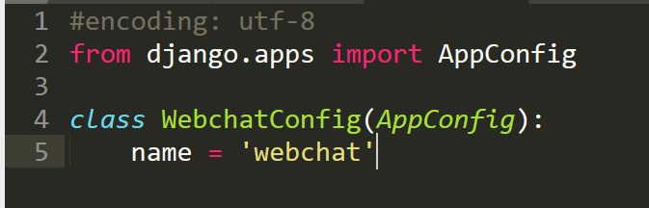
代码解读(项目启动)
app定义(apps.py)

Slide 24
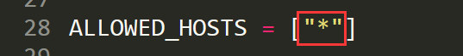
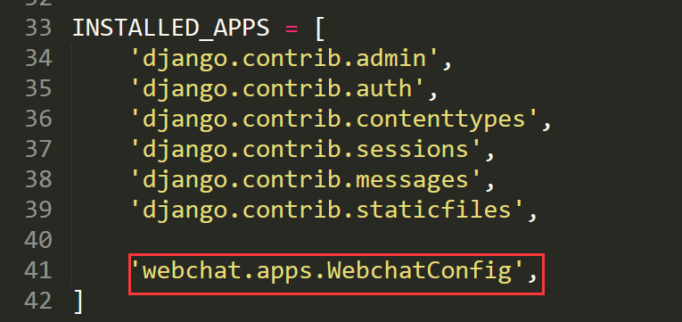
代码解读(项目启动)
配置(settings.py)
配置访问地址
启用app

Slide 25
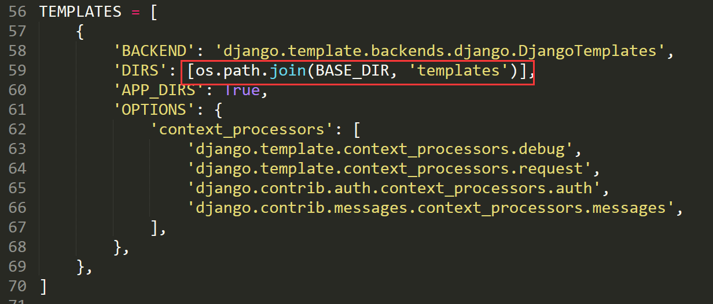
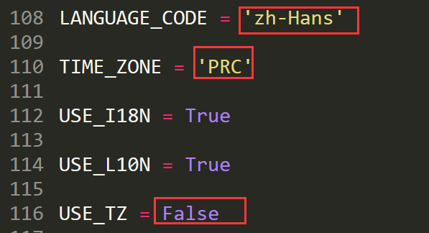
代码解读(项目启动)
配置(settings.py)
配置模板路径
配置时区和国际化

Slide 26
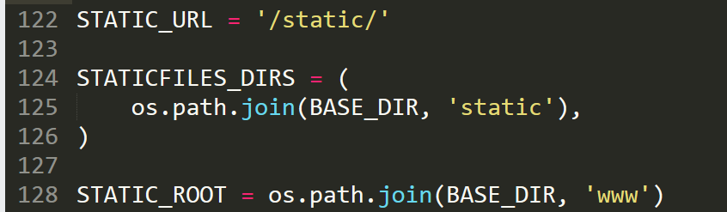
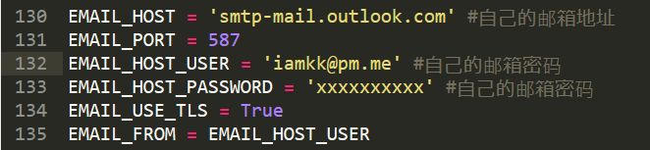
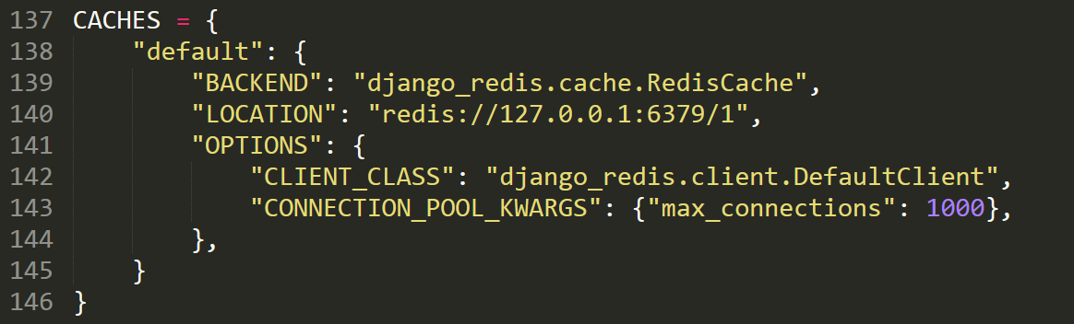
代码解读(项目启动)
配置(settings.py)
配置静态资源路径
配置邮箱
配置redis缓存

Slide 27
代码解读(用户认证流程)
流程
打开登录页面
浏览器中输入http://ip:9990/login/, 浏览器发送GET请求到 login/
urls.py处理 url login/到视图login
login视图 打开login.html模板
发送验证码
填写邮箱，点击发送验证码按钮，浏览器发送ajax(GET)请求到login_code/
urls.py处理url login_code/到视图login_code
login视图调用models创建并记录验证码，同时发送邮件给用户，返回json数据
登录
填写验证码，点击登陆按钮，浏览器发送ajax(POST)请求到login/
urls.py处理 url login/到视图login
login视图调用models验证邮箱和验证码，返回json数据，当验证成功同时记录session数据

Slide 28
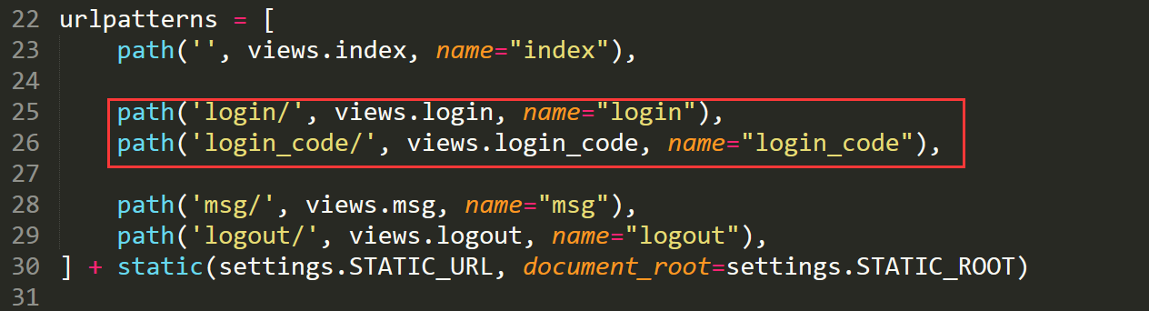
代码解读(用户认证流程)
路由(urls.py)

Slide 29
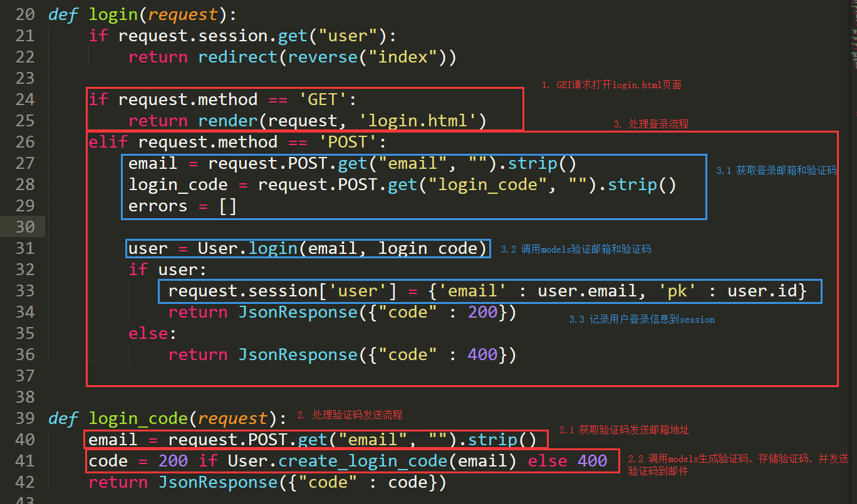
代码解读(用户认证流程)
视图(views.py)

Slide 30
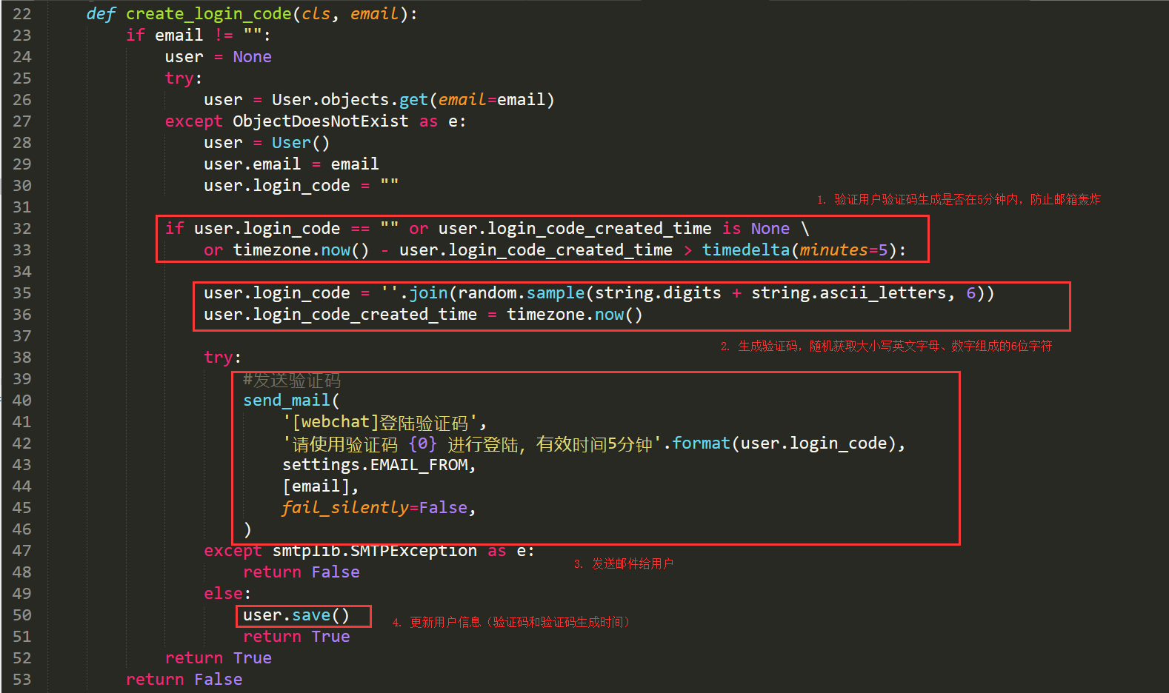
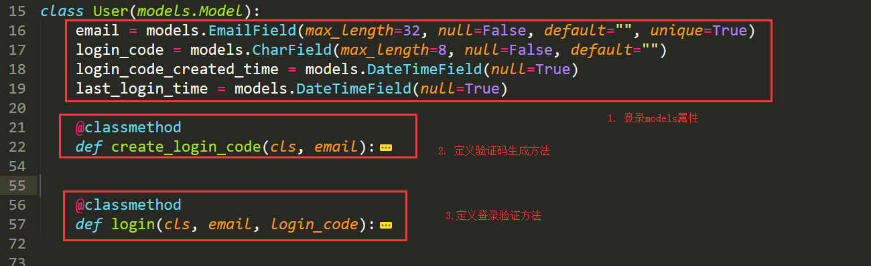
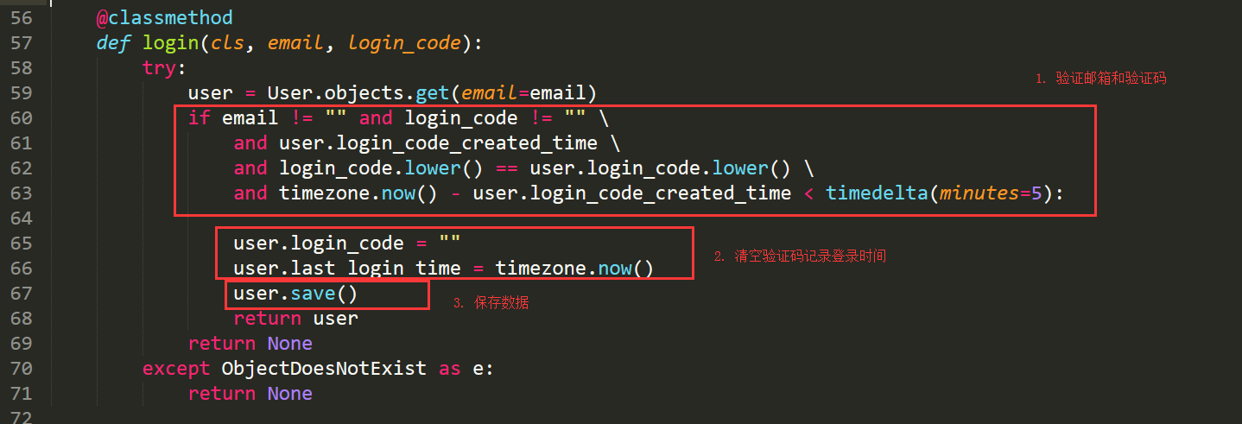
代码解读(用户认证流程)
视图(models.py)

Slide 31
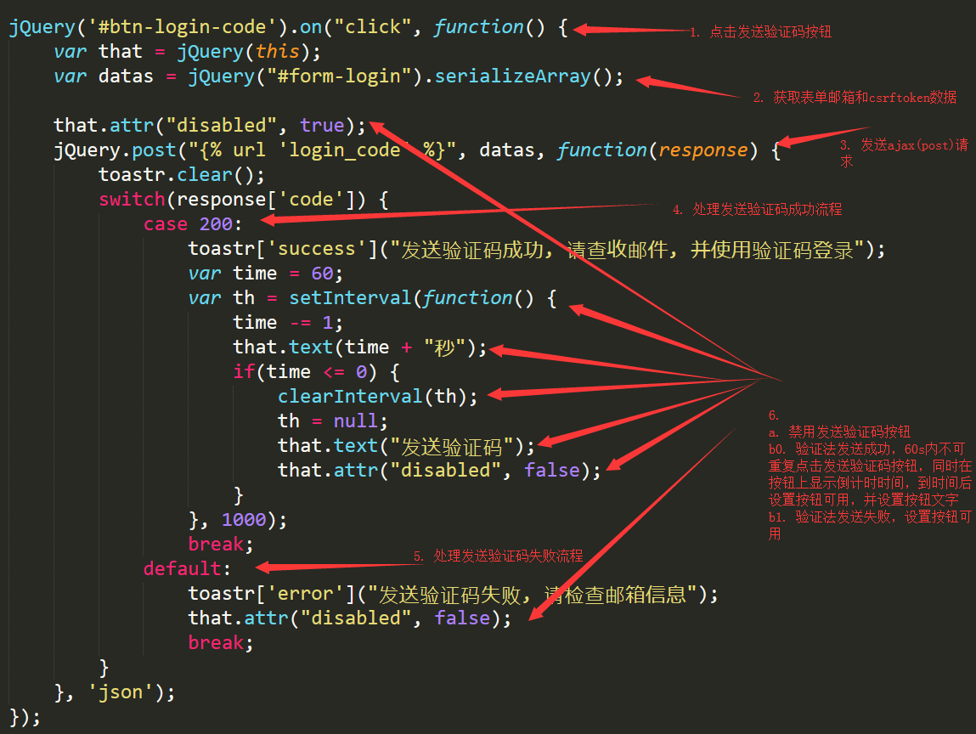
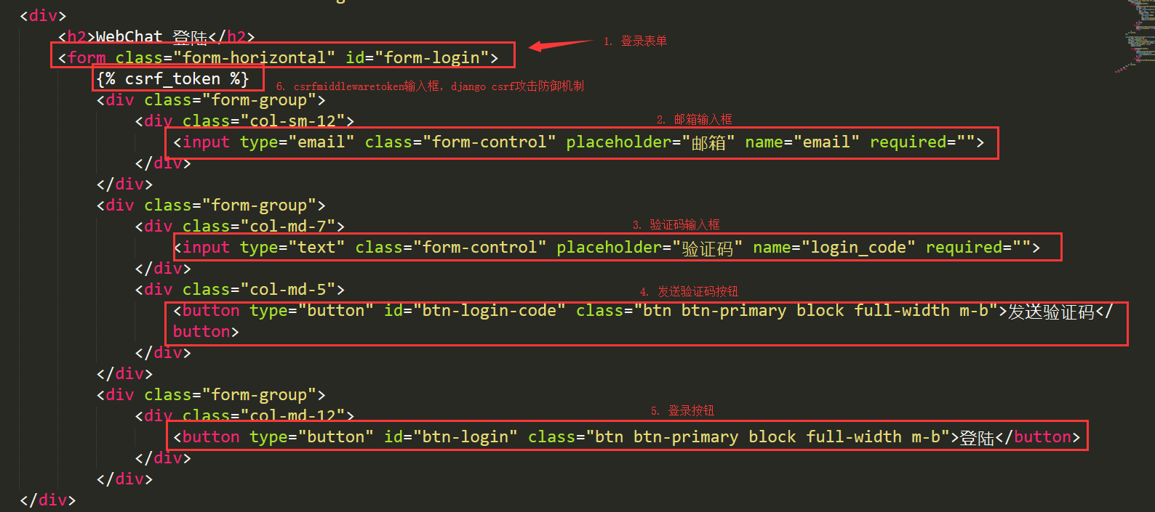
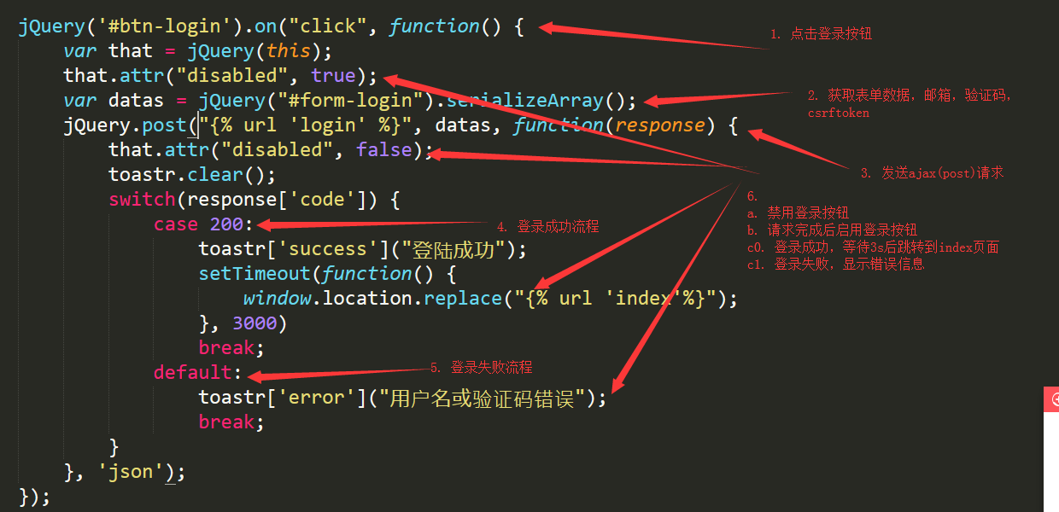
代码解读(用户认证流程)
视图(templates/login.html)

Slide 32
代码解读(websocket处理流程)
流程
创建websocket连接到msg/，同时注册open, error, message事件
用户填写消息，点击按钮，调用websocket.send方法发送聊天消息
urls.py处理url msg/到视图msg
msg视图接收和处理websocket消息，同时监听和处理redis订阅的消息
当接收到websocket消息，发布消息到redis通道
当接收到redis发布消息，则发送到websocket客户端

Slide 33
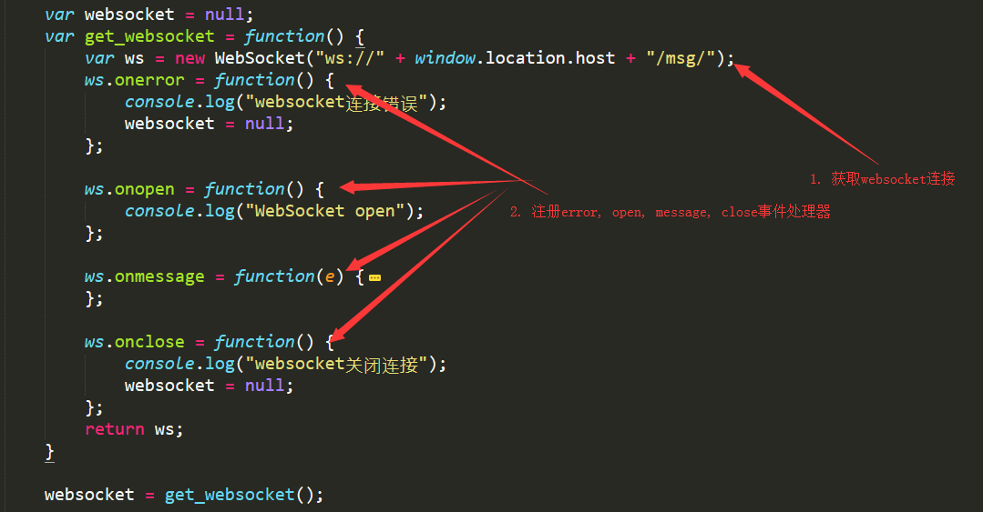
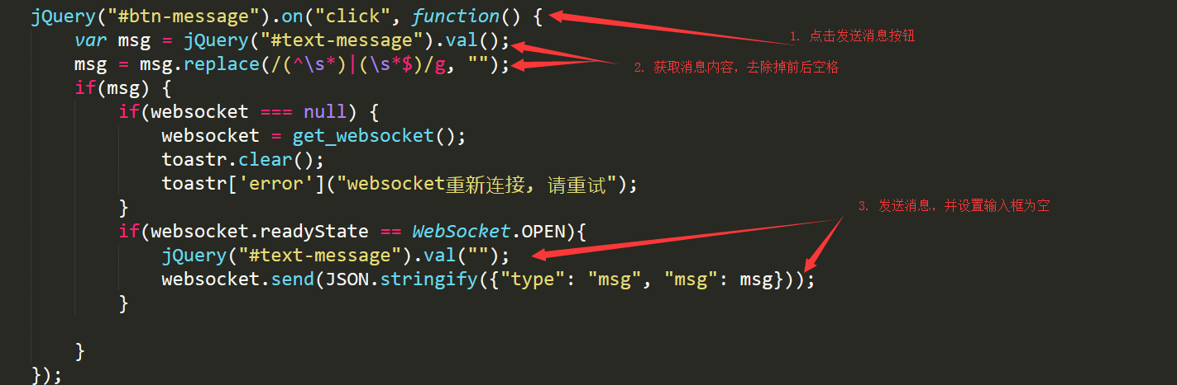
代码解读(websocket处理流程)
获取websocket连接和发送消息(index.html)

Slide 34
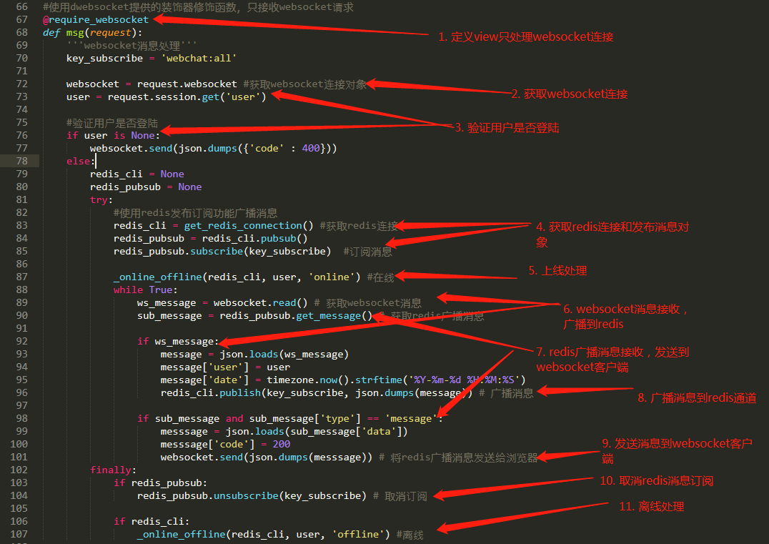
代码解读(websocket处理流程)
路由处理(view.py)

Slide 35
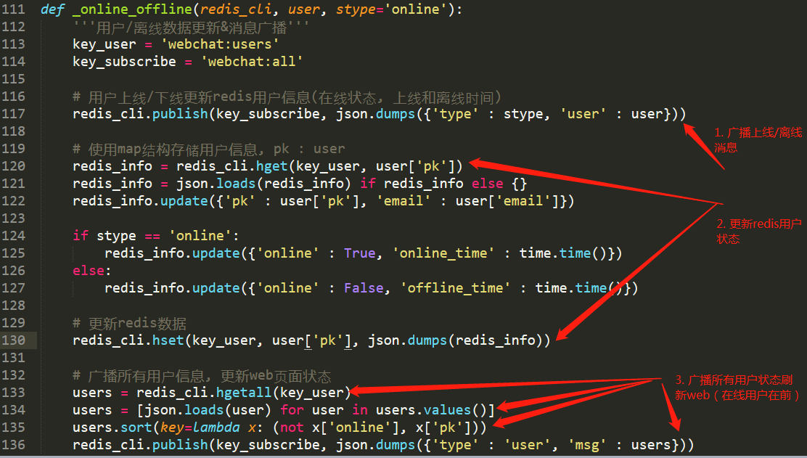
代码解读(websocket处理流程)
路由处理(view.py)

Slide 36
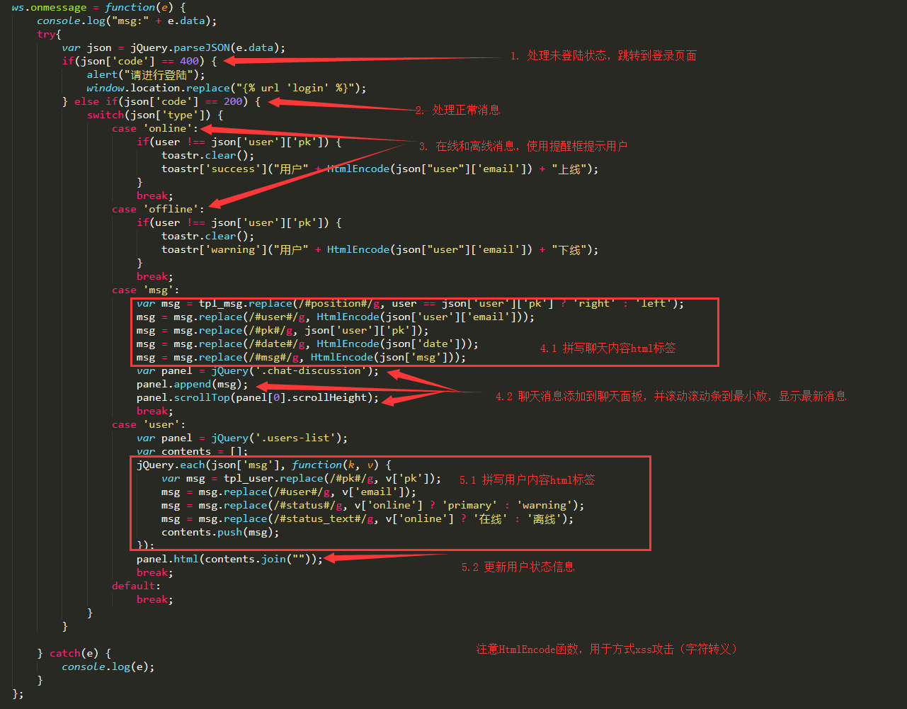
代码解读(websocket处理流程)
消息显示处理(index.html)

Slide 37
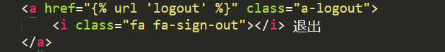
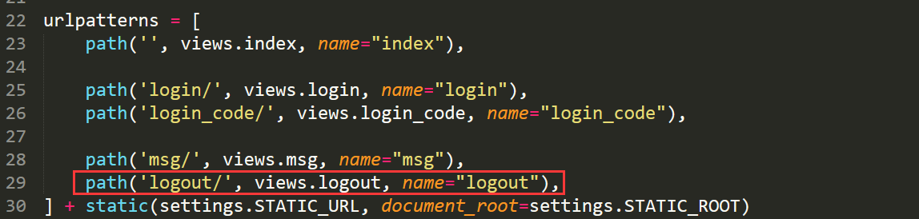
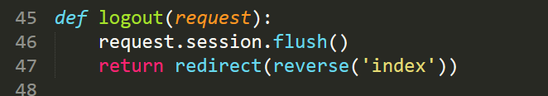
代码解读(退出登录流程)
流程
页面点击退出按钮,浏览器发送GET请求到 logout/
urls.py处理url logout/到视图logout
logout视图清理session，跳转到登录url

Slide 38
扩展
离线消息
定义command，后台处理redis消息同时存储到数据库中
用户创建websocket连接后，从数据库中获取最近N条数据发送到websocket客户端
部署
web：nginx+gunicorn+django
监控: supervisord

Slide 39

探讨环节
邀请大家加入我们的QQ交流群, 有任何问题可以在群中进行讨论
公众号：51reboot运维开发

Slide 40
Thank You!

